Slide 1

Efterbehandling af data

Slide 2
Dagens program
Opsamling på interviews
Efterbehandling af interview
Transskribering
Kodning
Lukket
Åben

Slide 3
Opsamling på interview
Hvordan er det gået?
Skriv jeres refleksioner ned. Det kan være I kan bruge noget af det i jeres metodeafsnit i rapporten.

Slide 4
Transskribering
Et interview skal transskriberes.
Det kan gøres på to måder:
Transskribering af dele af interviewet.
Transskribering af hele interviewet.
I skal transskribere dele af interviewet.
En transskribering betyder, at I skal skrive ord for ord ned. Det gør man for at holde interviewet så objektivt som muligt.
Hvis man selv omskrev dele af det, så vil det ikke være sandfærdigt empiri, fordi man så har ‘pillet’ ved det.

Slide 5
Kodning
Kodning er en måde at analysere sine tekster på.
Ved kodning kobler man udvalgte kategorier til dele af teksten (ofte en teori eller begreb).
Omvendt operationalisering – tidligere skulle I oversætte fra teori til hverdagssprog. Ved kodning skal I oversætte fra hverdagssprog til teori.
Kodning på to måder:
Lukket kodning – deduktiv tilgang (fra teori til empiriske undersøgelser)
Åben kodning – induktiv tilgang (fra empiri til udvikling af teori)
I skal arbejde med lukket kodning.

Slide 6
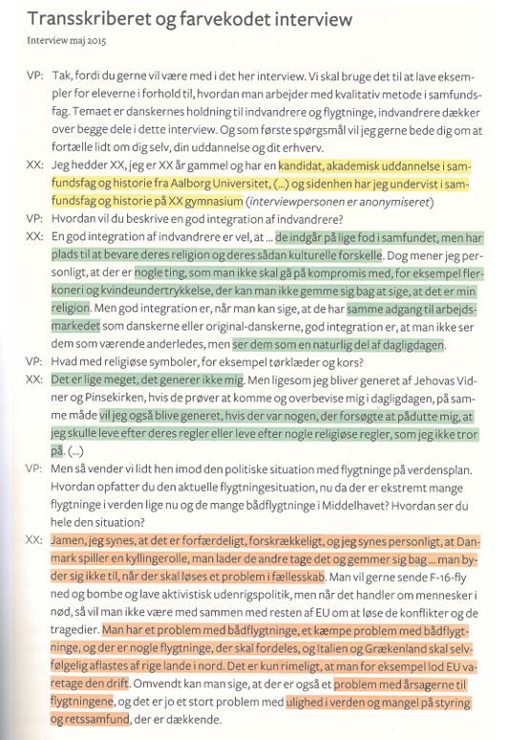
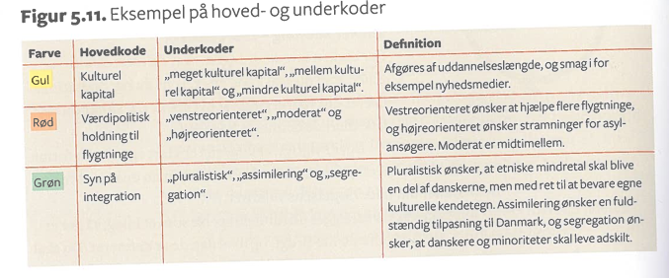
Lukket kodning
Inden kodningen skal I definere de koder, som I vil kode efter.
I har faktisk allerede defineret jeres koder vha. jeres interviewguide.
Kodelisten skal ligges i bilag sammen med jeres beregninger og interviewguide.

Slide 7
Opgaven nu
I skal lave et kodeskema som på forrige slide – koder og underkoder. Kig på jeres interviewguide.
Derefter skal I transskribere jeres interview. Transskribér kun det I forventer at bruge i jeres besvarelse af den overordnede PF.
Det er vigtigt, at I kun transskribere dele af jeres interview – især hvis det er et langt et. Det tager nemlig meget lang tid at transskribere.

Slide 8
Næste skridt
Nu har I lavet følgende:
Indsamlet og lavet beregninger på kvantitativt data (tjek)
Indsamlet, udført og efterbehandlet kvalitativt data (tjek)
Nu skal I samle alle stykkerne. I skal begynde at besvare den overordnede PF, hvor I inddrager alt jeres kvantitative og kvalitative data.
Hvis I mangler info, så må I gå tilbage i forløbet og se om I kan finde svar eller finde selvvalgt materiale på internettet.
Husk, at I skal bruge teorier og begreber fra forløbet.
Kig arket fra lektionen i mandags, hvor I finder kravene til opgaven.

Slide 9
Skabelon til rapporten
Overskrift
Indledning
PF
Underspørgsmål
Besvarelse af underspørgsmål 1
Besvarelse af underspørgsmål 2
Besvarelse af underspørgsmål 3
Metodeovervejelser (videnskabsteori)
Konklusion
Bilag

Slide 10
Hvad skal I bilag?
Jeres beregninger
Interviewguide
Transskribering og kodning (både kodeskemaet og selve kodningen)
Selvfundet materiale

